Slide 1
Ekstrakcja widoków tablic rejestracyjnych z sekwencji wideo
Systemy wizyjne – projekt
Wizja systemu
Jakub Kubiak 168049, Damian Olczyk 168036

Slide 2
Przyjęte założenia
Nagrania rejestrowane są za pomocą kamery o bardzo niewielkich zmianach pozycji
Nagrania mogą pochodzić z różnych miejsc i być nagrywane w różnych warunkach pogodowych w ramach różnych sekwencji wideo

Slide 3
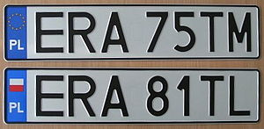


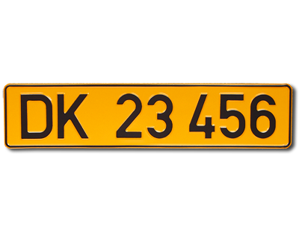

Rozpoznawane tablice

Slide 4
Dane źródłowe

Slide 5
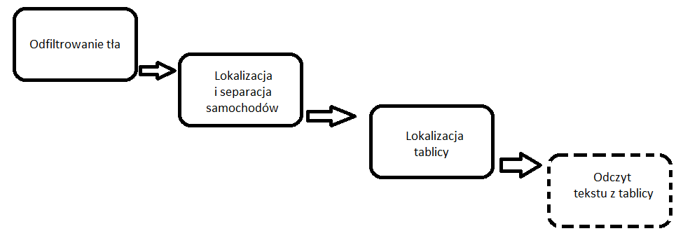
Działanie aplikacji

Slide 6
Odfiltrowanie tła
Wykrycie ruchomych elementów w sekwencji wideo na podstawie korelacji klatek w pewnych odstępach czasu
porównywanie bloków pikseli
histogram globalny
histogram lokalny

Slide 7
Lokalizacja i separacja samochodów
Progowanie kolorów
Segmentacja na podstawie kolorów
Detekcja krawędzi w przypadku nakładających się widoków samochodów detekcja krawędzi

Slide 8
Lokalizacja tablicy
Lokalizacja tablicy na podstawie kształtu i koloru
Detekcja krawędzi, narożników i/lub prostokątów (np. transformata Hough)
Oznaczenie tablic na obrazie wideo
Śledzenie już odnalezionych tablic

Slide 9
Odczyt tekstu z tablicy
Opcjonalnie
Własna implementacja lub wykorzystanie gotowych komponentów

Slide 10
Użyte komponenty
EmguCV (odpowiednik OpenCV) – użyty do dostępu do klatek wideo w celu ich odczytu i rysowania po nich

